Slide 1
Luyện từ và câu
Luyện từ và câu
Câu Kể
Câu Kể
GV:..............
Notes:
MĂNG NON – TÀI LIỆU TIỂU HỌC
CHUYÊN GIÁO ÁN ĐIỆN TỬ THEO TUẦN KHỐI 4
BÀI THAO GIẢNG – ELEARNING
Nhóm chia sẻ tài liệu - Qùa tặng: Măng Non – Tài liệu Tiểu học
Page: Măng Non – Tài liệu Tiểu học
SĐT ZALO : 0382348780 - 0984848929

Slide 2






Khởi động
Khởi động

Slide 3
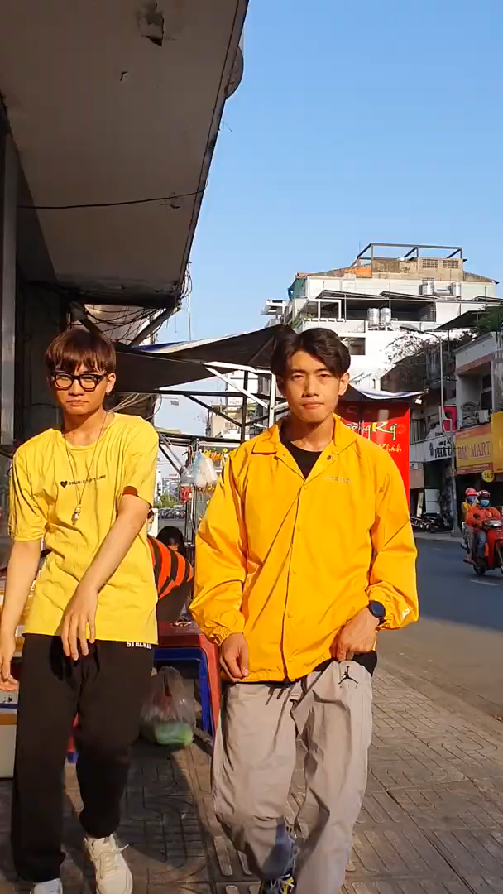

Slide 4


Mục tiêu bài học
Kiến thức:
Hiểu thế nào là câu kể, tác dụng của câu kể (Nội dung ghi nhớ )
Kĩ năng:
Nhận biết được câu kể trong đoạn văn ; biết đặt một vài câu kể để kể tả, trình bày ý kiến.
Phẩm chất:
Yêu môn học,có thói quen vận dụng bài học vào thực tế.

Slide 5



Khởi động
Khám phá
Luyện tập
Nội dung bài học

Slide 6




Câu 1:
Câu in đậm trong đoạn văn sau được dùng làm gì? Cuối câu ấy có dấu gì?
Bu-ra-ti-nô là một chú bé bằng gỗ. Chú có cái mũi rất dài. Chú người gỗ được bác rùa tốt bụng Toóc-ti-la tặng cho chiếc chìa khóa vàng để mở một kho báu. Nhưng kho bấu ấy ở đâu?
Câu in đậm trong đoạn văn đã cho là câu hỏi về một điều chưa biết. Cuối câu có dấu chấm hỏi (?).

Slide 7
Câu 2: Những câu còn lại trong đoạn văn trên được dùng làm gì? Cuối mỗi câu có dấu gì?
Các câu còn lại trong đoạn được dùng để:
Giới thiệu
Bu-ra-ti-nô là một chú bé bằng gỗ. Chú có cái mũi rất dài. Chú người gỗ được bác rùa tốt bụng Toóc-ti-la tặng cho chiếc chìa khóa vàng để mở một kho báu . Nhưng kho bấu ấy ở đâu?
Miêu tả
Kể về một sự việc liên quan đến Bu-ra-ti-nô.
Cuối các câu này có dấu chấm (.)
Câu kể

Slide 8


Câu 3: Ba câu sau đây cũng là câu kể. Theo em, chúng được dùng làm gì?
Những câu kể này dùng để:
Ba – ra - ba uống rượu đã say. Vừa hơ bộ râu, lão vừa nói:
- Bắt được thằng người gỗ, ta sẽ tống nó vào cái lò sưởi này.
-Kể về Ba-ra-ha
-Nêu suy nghĩ của Ba-ra-ha

Slide 9


Ghi nhớ
Câu kể (còn gọi là câu trần thuật) là dùng để :
- Kể , tả, hoặc giới thiệu về sự vật, sự việc.
- Nói lên ý kiến hoặc tâm tư, tình cảm của mỗi người.
Cuối câu kể thường có dấu chấm.

Slide 10
Luyện tập

Slide 11
Câu 1: Tìm câu kể trong đoạn văn sau đây. Cho biết mỗi câu dùng để làm gì?
Chiều chiều, trên bài thả, đám trẻ mục đồng chúng tôi hò hét nhau thả diều thi. Cánh diều mềm mại như cánh bướm. Chúng tôi vui sướng đến phát dại nhìn lên trời. Tiếng sáo diều vi vu trầm bổng. Sáo đơn, rồi sáo kép, sáo bè,…như gọi thấp xuống những vì sao sớm.
Theo Tạ Duy Anh
Miêu tả tiếng sáo diều
Kể sự việc + Nói lên cảm xúc
Kể một sự việc
Tả cánh diều
Nêu lên ý kiến, đánh giá

Slide 12






Câu 2: Đặt một vài câu kể để:
a) Kể các việc em làm hằng ngày sau khi đi học về.
b) Tả chiếc bút em đang dùng.
Sau khi đi học về, em thường tắm rửa sạch sẽ rồi giúp mẹ chuẩn bị bữa tối.
Chiếc bút của em bằng nhựa và có màu hồng.
c) Trình bày ý kiến của em về tình bạn.
d) Nói lên niềm vui của em khi nhận điểm tốt.
Những người bạn luôn khiến cho cuộc sống của chúng ta thú vị hơn.
Tôi đã vui sướng vô cùng khi đạt điểm 10.

Slide 13


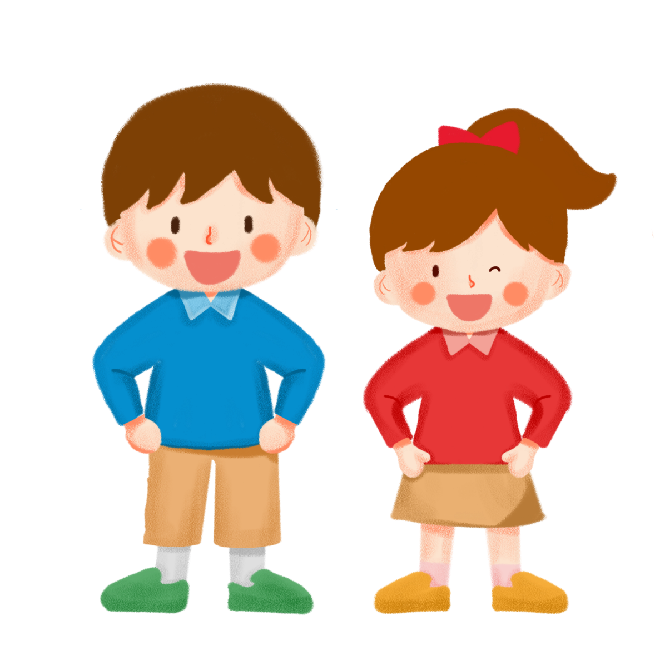

ĐEO KHẨU TRANG CHỐNG CORONA
PLAY

Slide 14



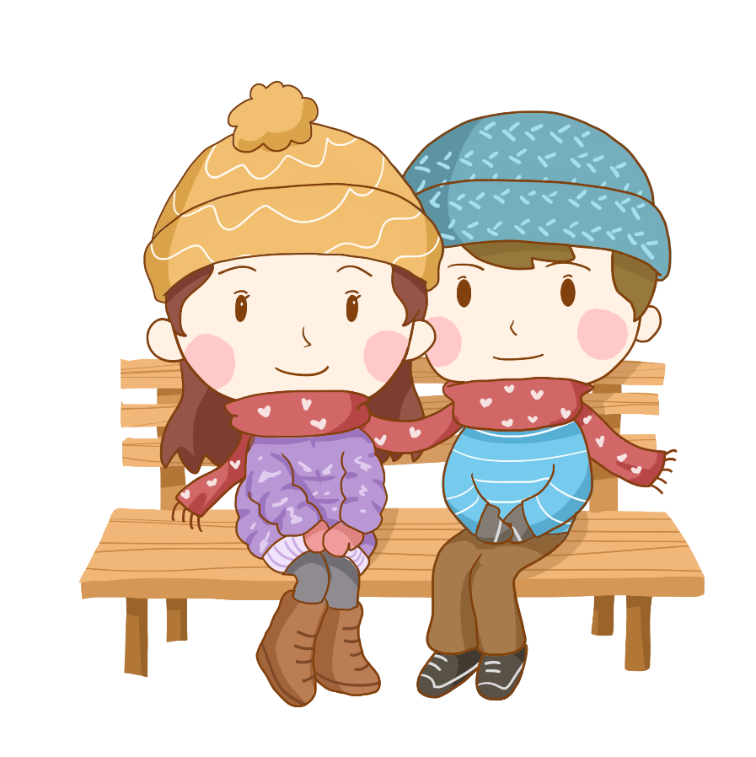





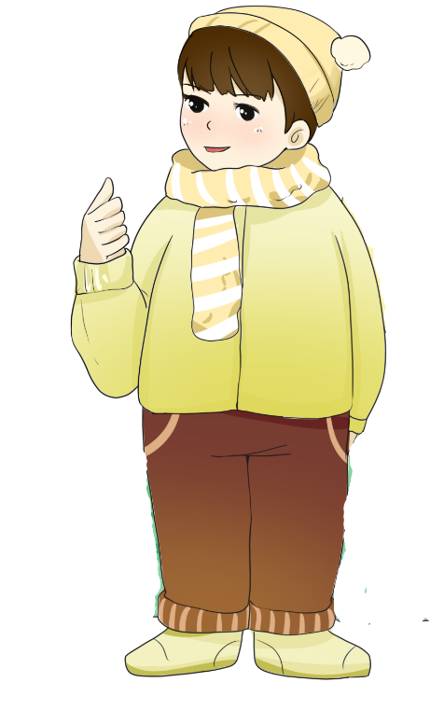




1
2
4
5
6
3

Slide 15



Khi viết câu trần thuật (câu kể), người viết thường
sử dụng dấu gì?
A. Dấu hỏi
B. Dấu chấm
C.Dấu chấm than
D. Một trong ba loại dấu trên đều đúng.

Slide 16

Trong 4 câu sau câu nào là câu trần thuật (câu kể):
A. Hãy đeo khẩu trang!
B. Xin lỗi, ở đây phải đeo khẩu trang.
C. Anh có thể đeo khẩu trang được không?
D. Đeo khẩu trang đi!

Slide 17
Câu trần thuật sau có
chức năng gì?
“ Mẹ tôi là giáo viên.”
A. Nêu ý kiến
B. Cầu khiến
C. Giới thiệu
D. Bộc lộ cảm xúc

Slide 18
Chức năng chính của câu trần thuật (câu kể) là gì?
A. Để hỏi
B. Yêu cầu, đề nghị, khuyên bảo.
C. Kể, thông báo, nhận định, miêu tả.
D. Bộc lộ tình cảm, cảm xúc.

Slide 19

Câu trần thuật (câu kể) sau dùng để làm gì?
“Hùng Vương thứ mười tám có một người con gái tên là Mị Nương”
A. Kể
B. Thông báo
C. Miêu tả
D. Nhận định

Slide 20
Câu trần thuật sau dùng để làm gì? “Các con ơi, đây là lần cuối cùng thầy dạy các con.”
A. Thông báo
B. Nhận định
C. Kể
D. Miêu tả

Slide 21
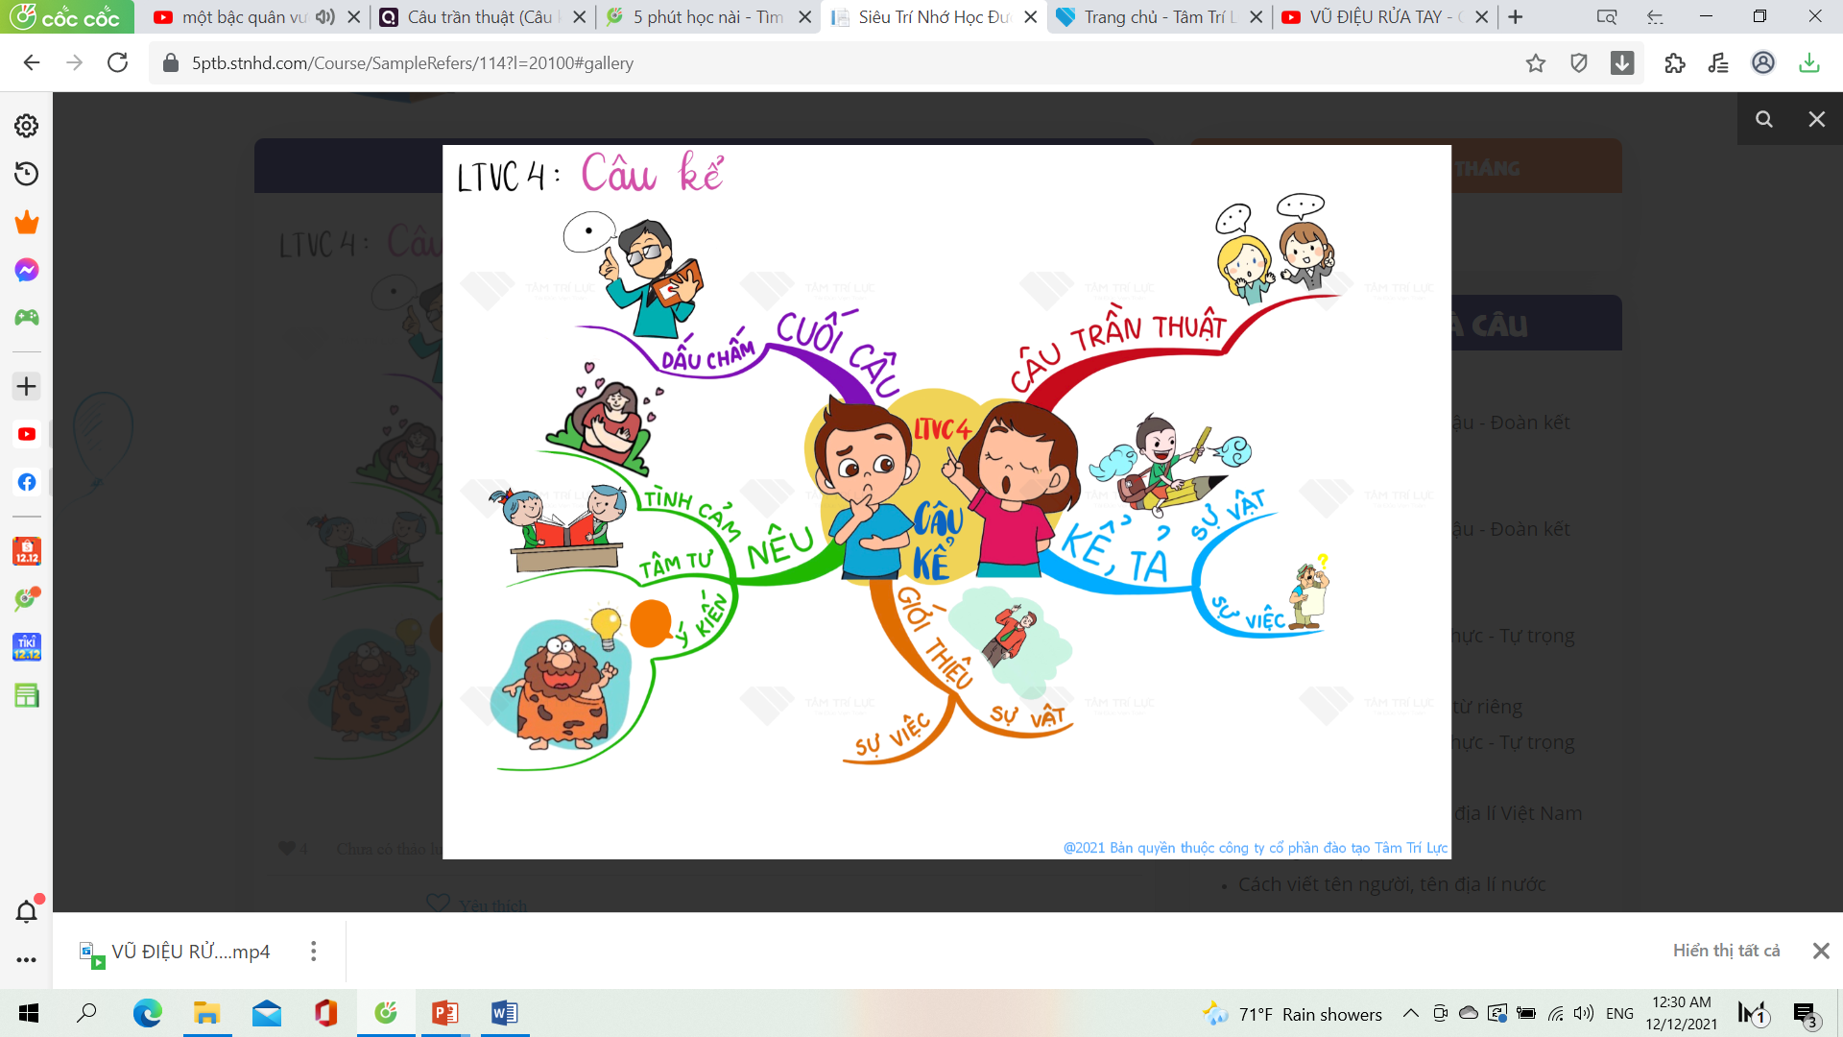

Slide 22




Dặn dò

Slide 23











Dặn dò
Dặn dò
Notes:
MĂNG NON – TÀI LIỆU TIỂU HỌC
CHUYÊN GIÁO ÁN ĐIỆN TỬ THEO TUẦN KHỐI 4
BÀI THAO GIẢNG – ELEARNING
Nhóm chia sẻ tài liệu - Qùa tặng: Măng Non – Tài liệu Tiểu học
Page: Măng Non – Tài liệu Tiểu học
SĐT ZALO : 0382348780 - 0984848929

Slide 24

Những quà tặng tiếp theo sẽ được MĂNG NON cập nhật tại nhóm Măng Non – Tài liệu Tiểu học sau: https://www.facebook.com/groups/629898828017053
Mời thầy cô tham gia nhóm để chủ động cập nhật bài giảng điện tử lớp 4 và quà tặng hằng tuần mới nhất nhé!
MĂNG NON – TÀI LIỆU TIỂU HỌC
CHUYÊN GIÁO ÁN ĐIỆN TỬ THEO TUẦN KHỐI 4
BÀI THAO GIẢNG – ELEARNING
Nhóm chia sẻ tài liệu - Qùa tặng: Măng Non – Tài liệu Tiểu học
Page: Măng Non – Tài liệu Tiểu học
SĐT ZALO : 0382348780 - 0984848929

Slide 25


